Slide 1

Název školy: Základní škola a mateřská škola,
Svoboda nad Úpou, okres Trutnov
Autor: Mgr. Milada Pleskačová Datum: 17. 10. 2012
Název: VY_12_INOVACE_1.2.2PRV2,3_27
Téma: Evropská unie
Ročník: 3.
Číslo projektu: CZ.1.07/1.4.00/21.3068

Slide 2
Anotace
Materiál je určen žákům 3.třídy k seznámení s učivem o Evropské unii.
Materiál je inovativní tím, že je určen pro použití na interaktivní tabuli. Žáci se mohou do práce aktivně zapojit, informace se odkrývají postupně a žáci mohou dopředu odhadnout, co je na fotografii. Titulky k fotografii se odkryjí dodatečně ke kontrole. V materiálu jsou animované prvky pro zpestření výuky.
Materiál podporuje čtenářskou a informační gramotnost, poskytuje rozšiřující informace a souvislosti, není výčtem učiva, je pouze podkladem pro práci učitele.

Slide 3
Evropská unie
EU

Slide 4
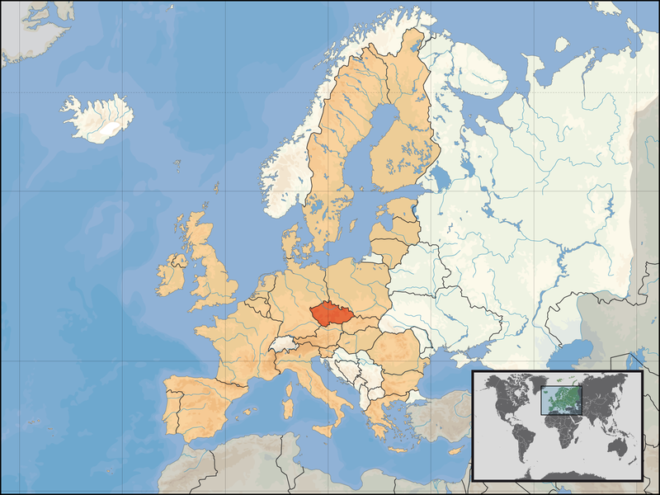
Evropská unie
Česká republika leží v srdci Evropy.
Česká republika

Slide 5

Vlajka Evropské unie

Slide 6
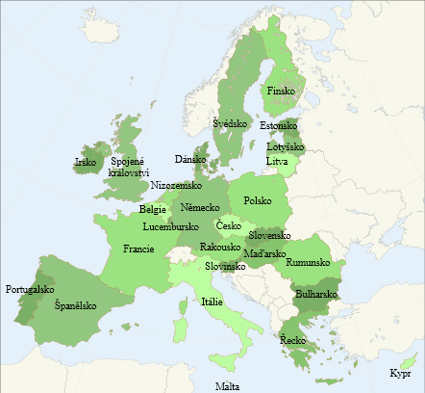
EU má 27 členských států.

Slide 7
Měna:
Euro (€) (EUR)

Slide 8
Česká republika vstoupila do Evropské unie v roce 2004.

Slide 9
Seznam použitých materiálů:
LIUZZO, David. Wikimedia Commons [online]. [cit. 24.11.2012]. Dostupný na WWW: http://upload.wikimedia.org/wikipedia/commons/a/ab/EU_location_CZE.png
VOLNÉ DÍLO. Wikimedia Commons [online]. [cit. 24.11.2012]. Dostupný na WWW: http://upload.wikimedia.org/wikipedia/commons/e/ed/Coat_of_arms_of_the_Czech_Republic.svg
VOLNÉ DÍLO. Wikimedia Commons [online]. [cit. 25.11.2012]. Dostupný na WWW: http://upload.wikimedia.org/wikipedia/commons/b/b7/Flag_of_Europe.svg
ALBORZAGROS. Wikimedia Commons [online]. [cit. 25.11.2012]. Dostupný na WWW: http://upload.wikimedia.org/wikipedia/commons/e/e6/1_EURO_RE-15.jpeg
SSOLBERGJ; FAIGL, Ladislav. Wikimedia Commons [online]. [cit. 25.11.2012]. Dostupný na WWW: http://upload.wikimedia.org/wikipedia/commons/1/19/Member_States_of_the_European_Union_%28polar_stereographic_projection%29_CS.svg
ŠTIKOVÁ, Věra. Já a můj svět: prvouka pro 3. ročník. 1. vyd. Brno: Nová škola, 2008, 2 sv. Duhová
řada. ISBN 978-80-7289-097-2.
ŠTIKOVÁ, Věra. Já a můj svět: prvouka pro 2. ročník : učebnice. 1. vyd. Brno: Nová škola, 2008, 2 sv. Duhová řada. ISBN 80-728-9090-5.
ŠTIKOVÁ, Věra. Metodický průvodce učební prvouka. Ilustrace Alena Baisová. Brno: Nová škola, 2004, 43 s. ISBN 80-728-9065-4.
ŠTIKOVÁ, Věra. Metodický průvodce učebnicí prvouka 3. Brno, nám. SNP 9: Nová škola, 2007, ISBN 80-7289-065-4.

